Slide 1
مَركَزُ التَّربِيَّةِ الدّينِيَّة لِرُهبانِيَّةِ القَلبَينِ الأقدَسَين
يُقَدِّمُ كِتابَ الأساسِيَّ الأَوَّل

Slide 3
اللِّقاءُ السّابِع وَالعُشرون
مَريَمُ العَذراء...
كَيفَ نُكَرِّمُها؟

Slide 5
سَلام المَسيح أَصدِقائي...
شو رَح نَعمِل بِهَاللّقاء؟

Slide 6
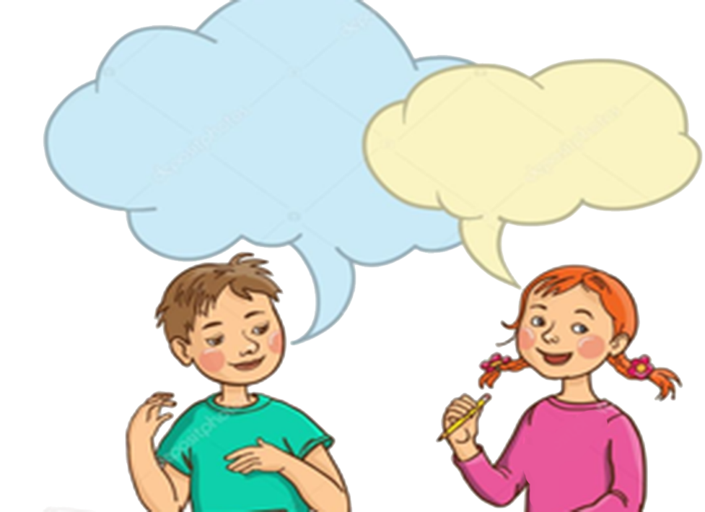
نِتنَبَّه إنّو مَريَم هِيي إمنا يَلْلي بتِتْشَفَعِلنا بِالسَّما
نْسَمّي بَعض مَظاهِر تَكريمِ العَذراء مَريَم بِمُختلَف الكَنائِس

Slide 7
وهَلَّق رَح إِطلُب مِنكُن إِنّو نِرسُم إِشارِة الصّليب

Slide 8
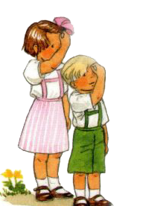
بِاسْمِ الآبِ
والابِن
والرُّوح القُدُس،
الإِلَه الواحِد،
آمين

Slide 9
خَلّونا نحِطّ سَوا أَنفُسْنا بِحُضور الله بِخُشوع واحتِرام ونْقِلّو يا رَبّ، إِفتَحْ قُلُوبَنا لِنَفهَمَ كَلِمَتَكَ

Slide 10
-مين مِنكُنْ بيَعرِفْ مَريم؟
مِينْ هِيي مَريم؟َ
- أَيمْتِين حْكينَا عَنّا السّنة؟
بِتْحِبُّوا مَريَم؟
كِيف بِتْعَبرُولَا عَن حُبْكُن؟

Slide 11
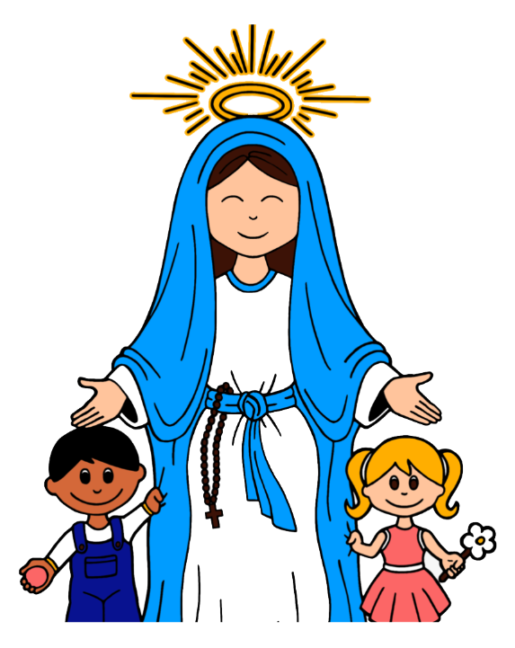
كِلّ المَسيحِيّي بيحِبّو مَريم! بِيحِبّوها كْتير!
وبيَعطوهَا أجمَل الصِّفات الحِلْوِة تَ يعَبْرولا عَن أهَمِيتْها عِندُنْ.

Slide 12
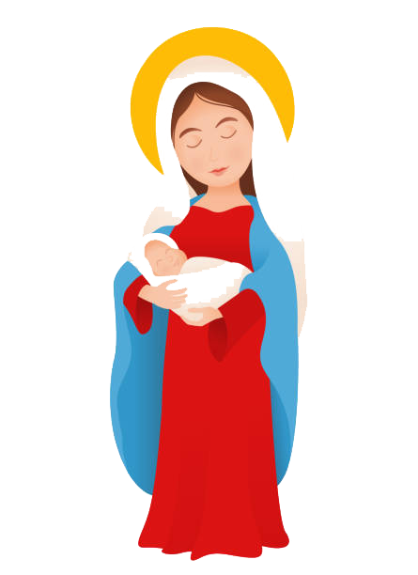
بيقُولُوا عَنَّا: «إمّ اللّه، إمّ يَسوع، طَاهْرَة، دِايمِة البَتُولِيّة، مَجيدِة، إمّ النّور، شَفيعِة كِلّ المُؤمِنِين، ومُرْشِدِتُن للقَداسِة.»
وبيقُولُو عَنّا كَمِان: «أَرزِة لِبنان، لأنُّو الأَرزِة شَجَرَة كْبيرِة وقَوِيِّة».

Slide 13
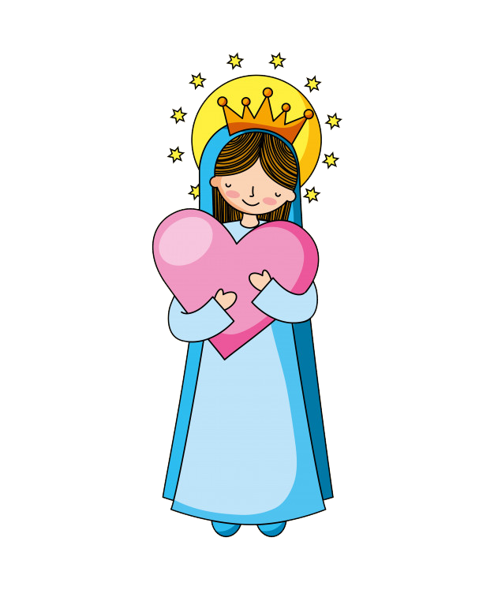
وبْيِحْتَارُو كِيف يْعَبْرُوا لمَريَمْ عَنْ حُبُّنْ الكبِير، وبْيِبْتِكْرُوا طُرُق كْتيرِة ليَكَرمُوها، مِشْ لَيِعْبَدُوهَا، لأنّو نِحْنَا ما مْنِعْبَدْ مَريم، نِحْنا مِنْكَرِّمها ومِنْعَظِّمها.

Slide 14
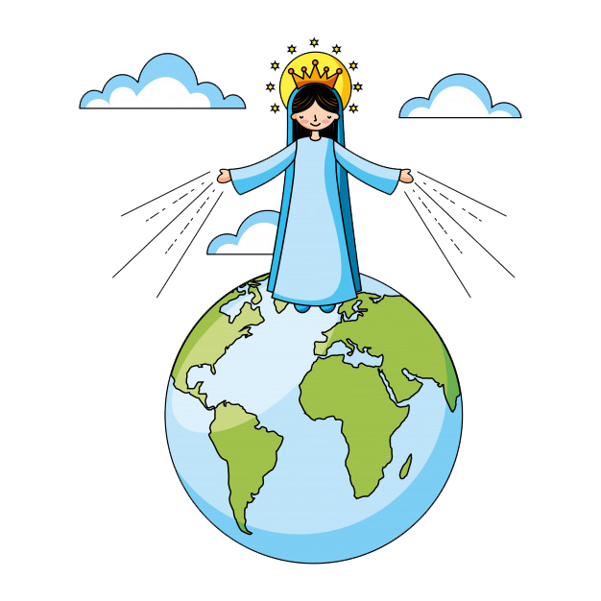
وهِيي بِنَفْسا قَالِت:
«سَوفَ تُكَرِّمُنِي جَميعُ الأجْيال».
وكِلّ وَاحَد فينَا بِيكَرِّم مَريم بِحَسَب تُراثُو الكَنَسِيّ.

Slide 15
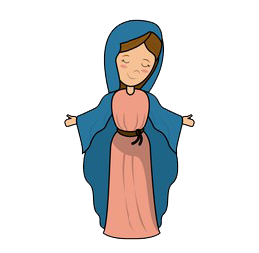
في كَنَايِس كْتِير عَ اسْمَا ومَطَارِح
بيروحُو
النّاس تَ يْزورُوها:
مِتِل حَريصا.

Slide 16
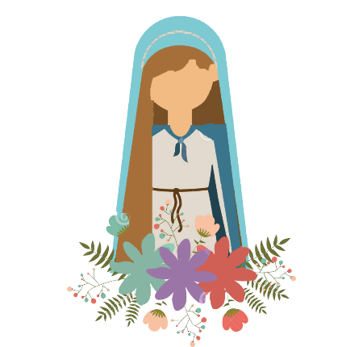
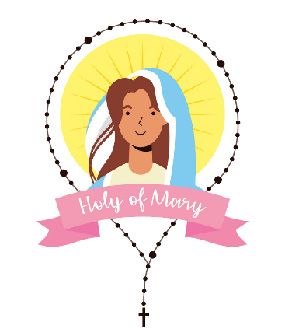
ويَوم الأربعاء مْخَصَّصْ لإلها. وصَلاة المَسبَحَة وشَهر أيّار بِيسَمُّوه الشَّهر المَريَمي .

Slide 17
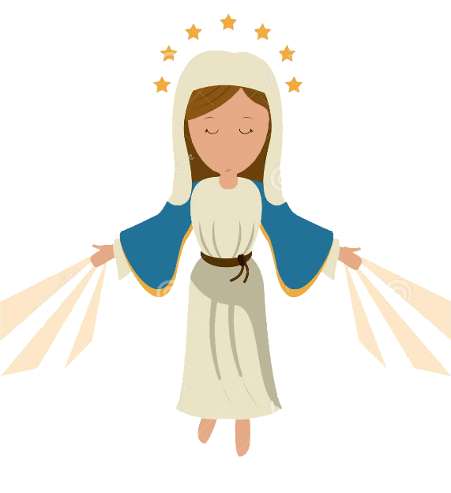
يَوم 15 آب عِيد انتقَالَا بِالنَّفس والجَسَد لَلسَّما.

Slide 18
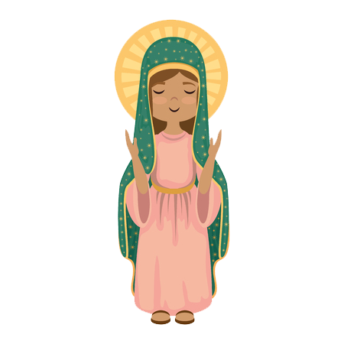
وكَمان بِيكَرْمُوها بِصَلَوات المَدائح يَلِّي بِيصَلِّيها المُؤمِنِين بِكِلّ الرَّعَايا كِلّ يَوم جِمعَة بِزَمَن الصَّوم وبصَلوات «الباركليسي».

Slide 19
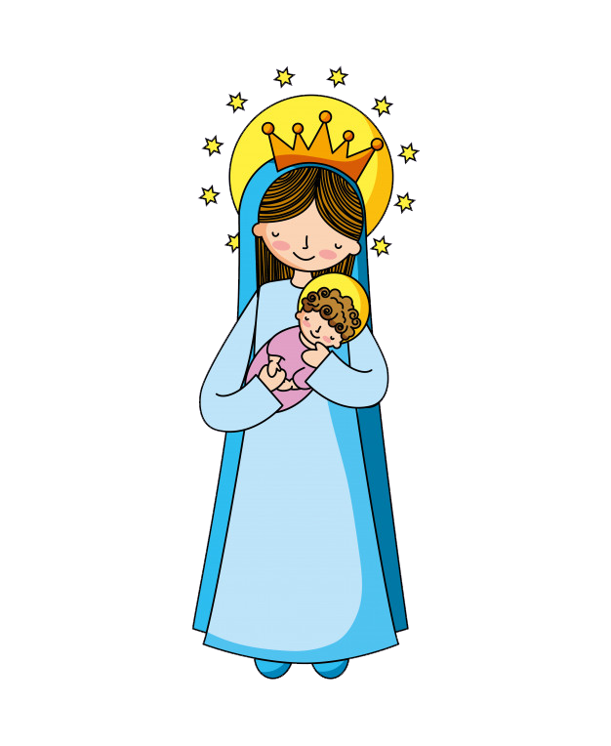
وفي أيْقونِات كْتيرِة لتِكريم العَدرا مَريَم، مَرّات بِتْكون فِيا لَوحْدا، بَس أكتر المَرّات مِنشُوفَا حِاملِة يَسوع.

Slide 21
وهَلّق، تَعوا تَ نْصَلّي سَوا
«السَّلامُ علَيكِ»

Slide 22
ومِن بَعد ما سمِعْنا المُحادَثة، رَح إِسأَلكُن كَم سُؤال!

Slide 23
شو هِيي الصِّفَة الأَبرَز لَمَريَم؟

Slide 24
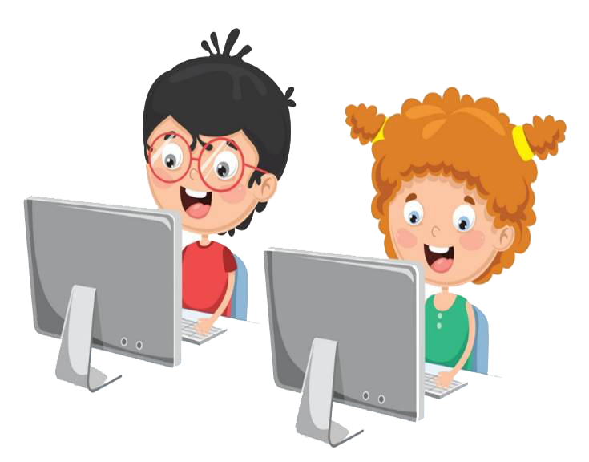
إِنَّها وَالِدَةُ اللّه.

Slide 25
نِحنا منِعبَد مَريَم شي؟

Slide 26
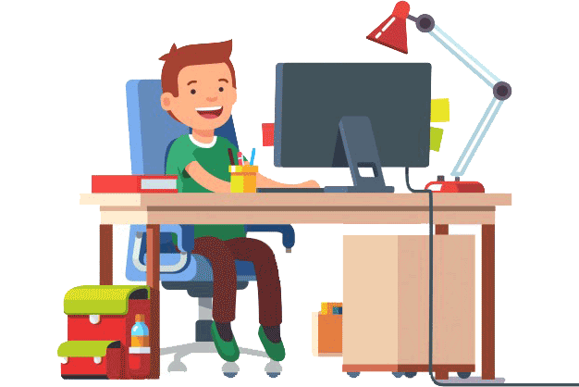
لا، نِحنا مِنْكَرِّمها.

Slide 27
كيف مِنْكَرِّمْها؟

Slide 28
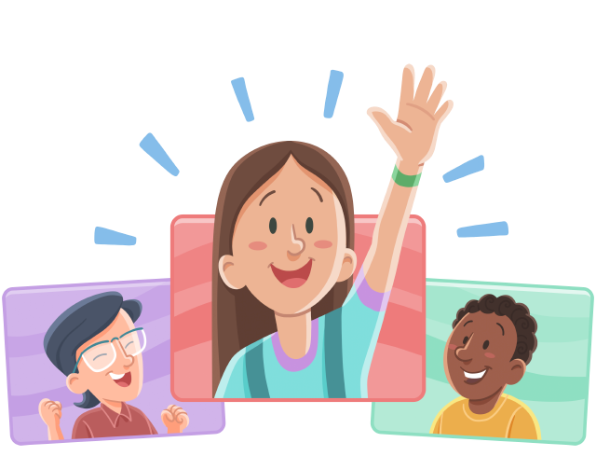
بِالصَّلَوات والتّراتيل وبِناء الكَنائِس عَ اسمَها.

Slide 29
وشو هِيي أَهَمِّيّة مَريَم عِند المُؤمِنين؟

Slide 30
هِيَ شَفيعتُن عِند ابنها.

Slide 31
وهَلّق جَربوا عمِلوا هَالنَّشاط!

Slide 34
العِبارَة يَلْلي لازم تنحفِر بِقْلوبنا

Slide 35
ومنِختُم بِهَالصّلاة وهالتِّرنيمة

Slide 36
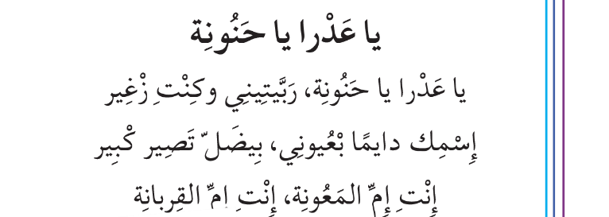

Slide 37
باي باي، منِلتِقي بِالأسبوع القادِم.

